Slide 1
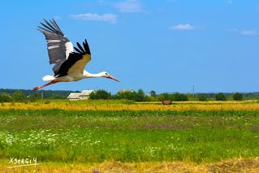
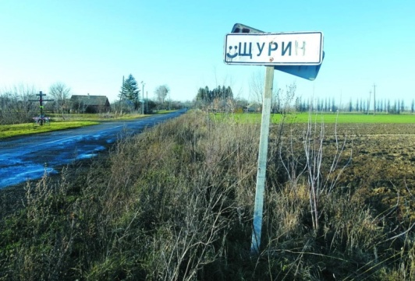
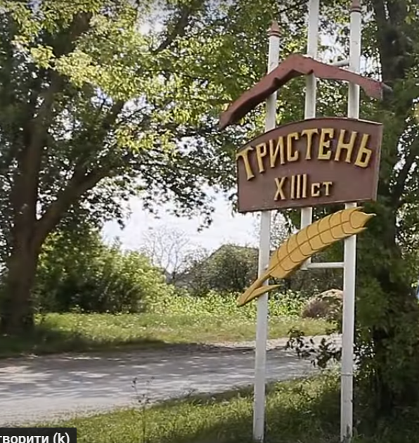
Комунальний заклад загальної середньої освіти «Луцький ліцей №21 імені Михайла Кравчука Луцької міської ради»
Луцьк-Щурин-Тристень –
цікаві місця на карті Волині
Підготували: Літвінчук Богдан,
учень 8-М2 класу;
Літвінчук Тетяна,
учениця 9-І класу
Керівник: Куса Тетяна Миколаївна,
педагог-організатор,
керівник гуртка “Патріот”
Луцьк, 2025

Slide 2
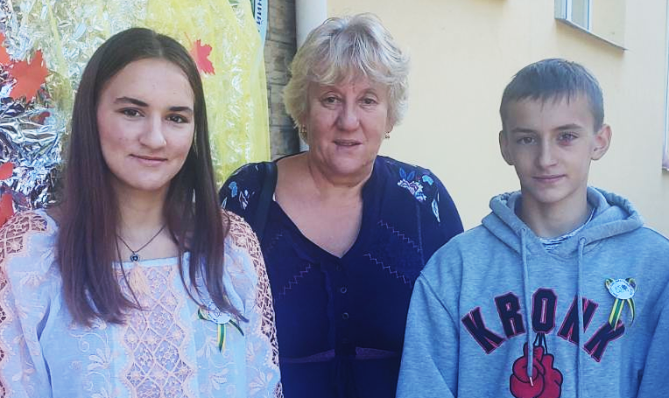
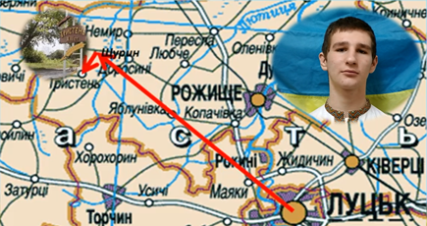
Щурин
На Волині існує багато цікавих місць, які зацікавлюють туристів.
Ми: Літвінчук Богдан та Літвінчук Тетяна, учні Луцького ліцею №21 імені Михайла Кравчука, любимо влітку подорожувати з родиною. Часто наш маршрут пролягає з міста Луцьк у село Тристень (через село Щурин).
Тристень – село, в якому народився і довгий час проживав наш дідусь Василь Якович Кусий.
Саме про села Тристень та Шурин (колись Рожищенського, а зараз Луцького району) та їх околиці наше дослідження.

Slide 3
Метою роботи є дослідження туристично-рекреаційних ресурсів сіл Щурин і Тристень Луцького району Волинської області та їх околиць та подальше їх використання у туристичній та освітній діяльності.
В роботі представлені цікаві місця туристичного маршруту «Луцьк –Щурин - Тристень». Протяжність мандрівки - 60 км(в тому числі пішого туристичного походу - 8 км).
Об'єктом дослідження є екскурсійно-пізнавальний туризм: історичні та природні об'єкти сіл Щурин і Тристень та їх околиць.
Предмет дослідження - історико-культурний та природо-ресурсний потенціал: особливості об'єктів, їх сучасний стан та використання.

Slide 4

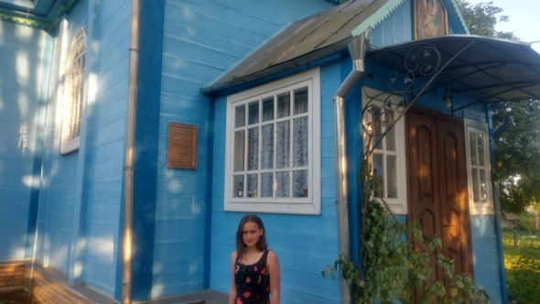
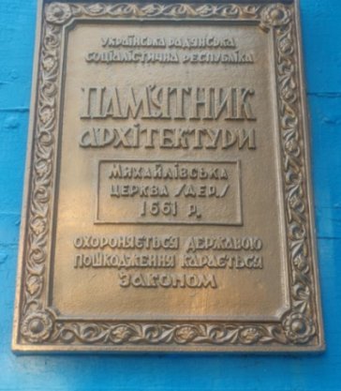
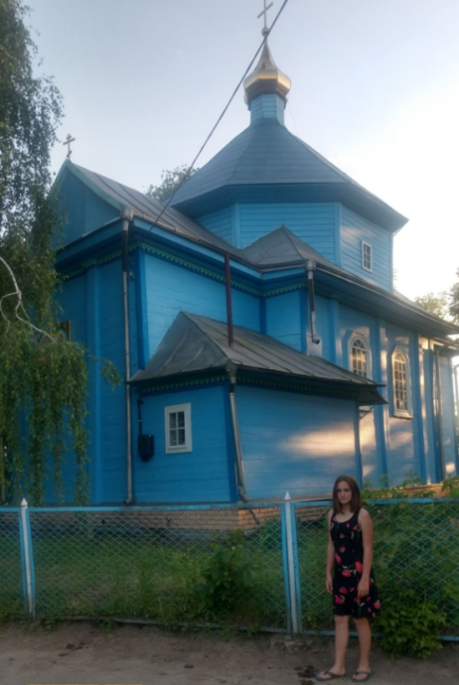
Село Щурин
С
Перші письмові свідчення про Щурин датуються 1604 роком, коли село було зруйновано за вказівкою місцевого князя П. Воронецького. Після цього поселення відроджувалося дуже тяжко. Місцеві парафіяни 1661 р. власними силами побудували дерев’яну церкву, яка збереглася до нашого часу лише з невеликими змінами. Саме цю дату вважають початковою. Також є інформація про 1767 та 1788 рік (ймовірно, тоді святиня перебудована).
У 1870-х роках, під час ремонту святині, під неї підведений кам'яний фундамент, прибудований ганок до бабинця.
Церква села Щурин - пам'ятка архітектури національного значення.
Михайлівська церква
1661-1767
с. Щурин
50°57′25″ пн. ш. 24°56′37″ сх. д.

Slide 5
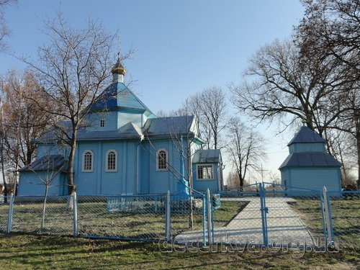
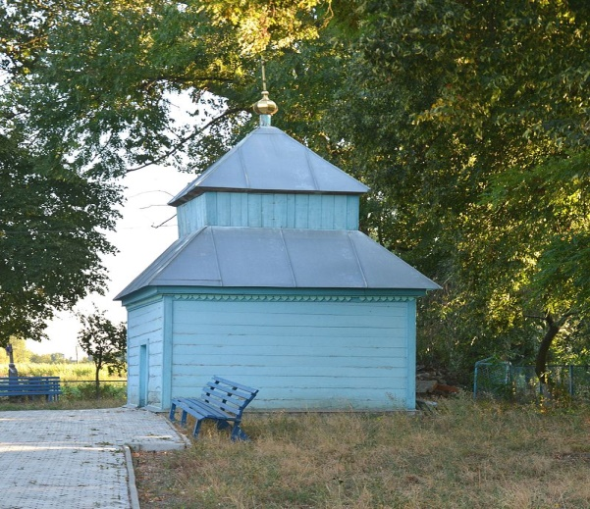
Село Щурин
Дзвіниця Михайлівської церкви
села Щурин - пам'ятка архітектури
національного значення.
У ХІХ ст. в інтер'єрі розмальована масляними фарбами. Церква була постійно чинною. В інтер'єрі ремонтована в кінці 2000-х років.
Теперішній іконостас ХІХ ст. Також в інтер'єрі частково зберігся настінний олійний розпис.
Дзвіниця дерев'яна двоярусна невелика, збереглася з заходу від церкви
Дзвіниця Михайлівської церкви
ХУІІІ ст.
С. Щурин
50°57′25″ пн. ш. 24°56′36″ сх. д.
Це фотографія пам‘ятки культурної спадщини в Україні номер у каталозі конкурсу «Вікі любить пам'ятки»: 07-245-0016

Slide 6
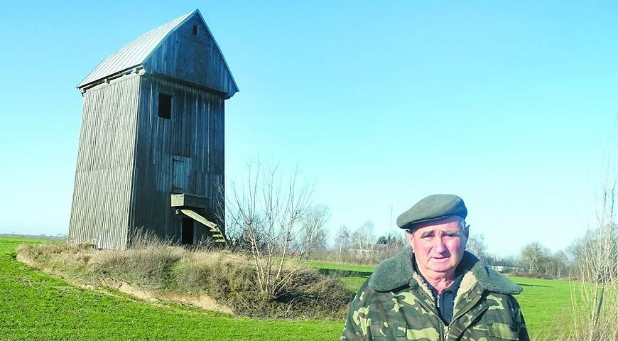
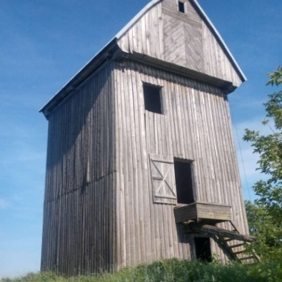
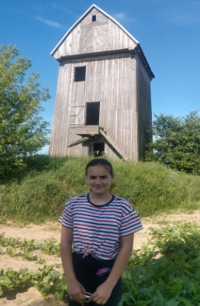
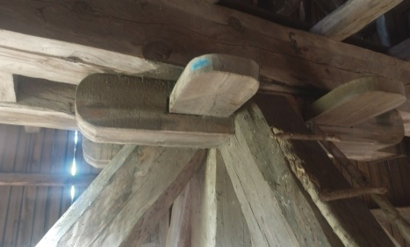
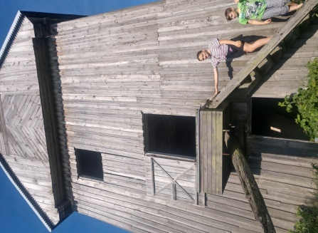
Село Щурин
С
Здавна славився Щурин хліборобами. Земля ніколи не облогувала. Пахли хлібом поля… Аркадій Тимофійович Теслюк, якому вже ось-ось сповниться восьмий десяток літ, все життя трудився трактористом. Каже, збирав і жито, й пшеницю, і всяку пашницю. І до млина возив. Ця раритетна конструкція досі стоїть на околиці села. Правда, зерно вже не меле.
— О, скільки я тут пшенички намолов, — усміхаючись, каже Аркадій Тимофійович. — Пам'ятаю, якось цей млин впав, вітер перекинув, то на його місці поставили новий. Бо як було без такого об’єкта селу обходитися? І цей з роками став руйнуватися. Наприкінці 80-х років його ремонтували, вбрали бляхою, бо раніше був гонтами накритий. А тепер стоїть як пам’ятник.
Ось дивіться — навіть крила впали…
Млин вітряний (ХІХ ст)
За 0,4 км від південної околиці села Щурин
50°56′45″ пн. ш. 24°56′24″ сх. д.

Slide 7
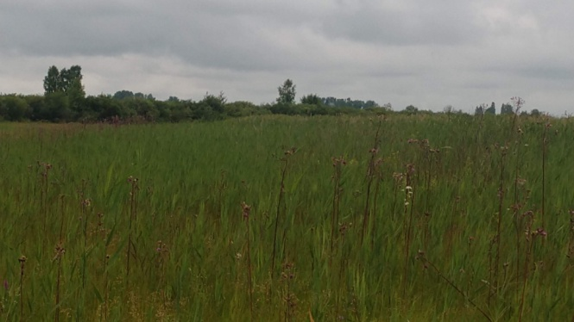
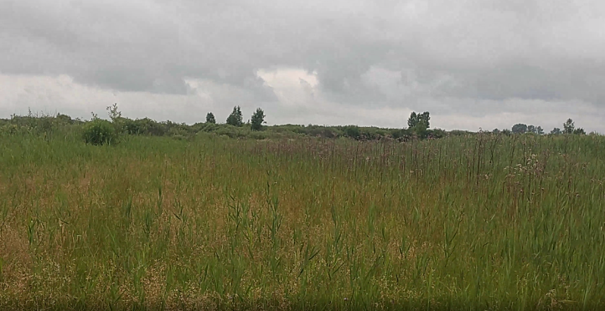
Село Тристень
Спробуємо переконати, що Україна багата не тільки красивими пейзажами, а й давніми таємничими історіями. Є такі місця, де люди бачать дивні речі, які потім не можуть пояснити. Одним з таких містичних місць є «Баб′я» гора за селом Тристень, у напрямку села Береськ. Як стверджують місцеві поважні жителі нині «Баб′я» гора - це невеликий пагорб, на якому колись ріс дубовий ліс. Зараз його вже не має, лише невеличка ділянка в полі, яка заросла кущами, однак старожили стверджують, що при випасі худоби не можна допустити, щоб вона потрапила в ту містину. «Не допасеш…» На корів нападає сила - силенна сліпнів і худобу не можна заспокоїти: вона починає ґедзакатися, стає некерованою, втікає додому. Стверджують також, що подорожуючого тією місцевістю може «взяти блуд». Він довго може ходити по колу і не знати як продовжити шлях..

Slide 8
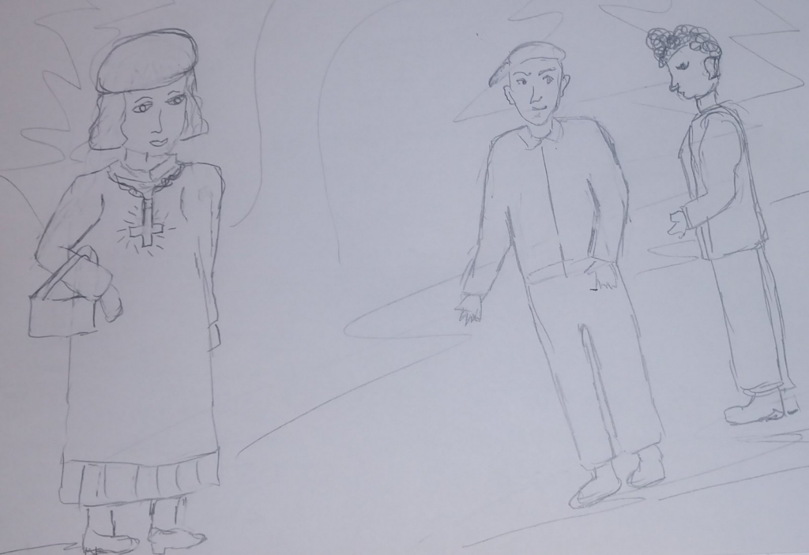
Село Тристень
Легенда про «Баб′ю» гору
Цікаву легенду про «Баб′ю» гору розповів нам дідусь (Кусий Василь Якович, 1959 року народження), а йому повідала його мама Камінська Ганна Василівна, 1922 року народження (нині покійна), тобто наша прабабуся, яка проживала в селі Тристень.
Колись давно в Сибірі (ймовірно, перебуваючи на засланні) люди з села Тристень зустріли не зовсім звичну жінку.
Вона була досить вродливою, звично одягненою. Однак, у неї на грудях висів хрестик досить великих розмірів, ще й перевернутий догори. Це, звичайно, привернуло увагу, і люди задивилися на незнайомку.

Slide 9
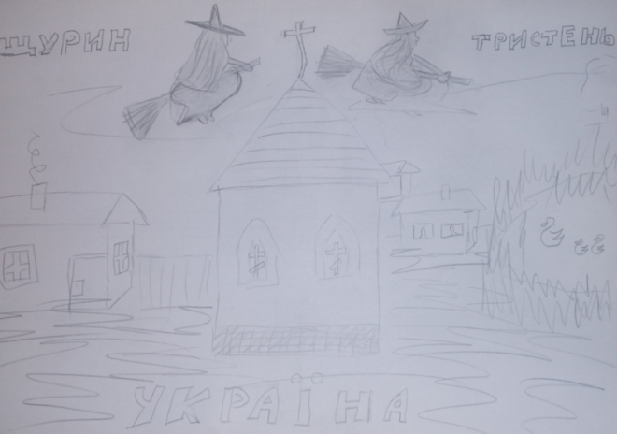
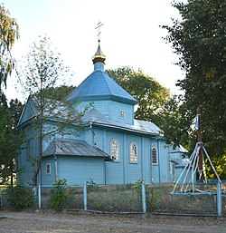
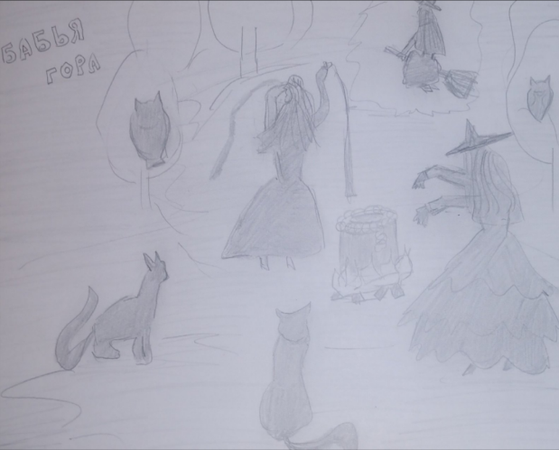
Щурин-Тристень
Жінка, помітивши зацікавлений погляд, запитала у людей про те, звідки ж вони будуть:
- З Тристеня на Україні.
-Знаю таке село, знаю, - задумливо промовила жінка і продовжила думку.
- Гарний там край. Коли ми летіли на «шабаш», то в Щурині (сусідньому з Тристенем селі) хрест на церкві зачепили.
.
Про що ще тоді велася розмова залишається загадкою.

Slide 10
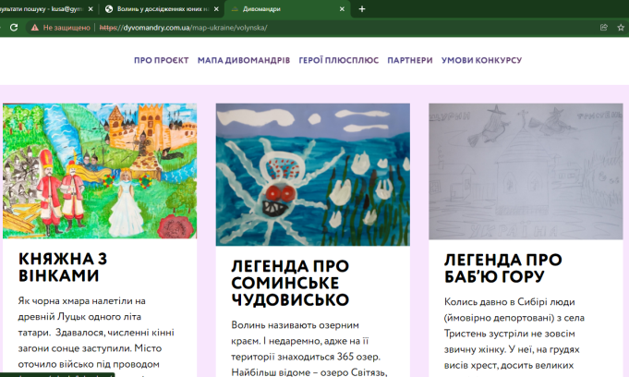
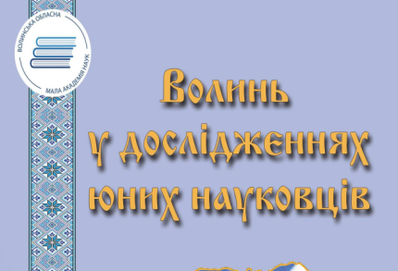
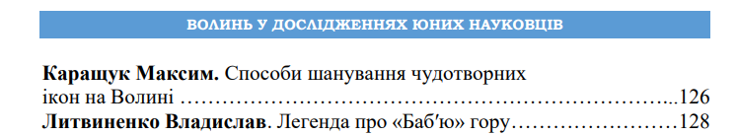
Однак у селі Щурин, стверджують старожили, на Михайлівській церкві - пам'ятці архітектури національного значення, дійсно хрест був трішки відхилений (до ремонту будівлі).
Ця легенда є автентичною.
Не зафіксованим залишається той факт, чи справді мала місце подія. Легенда та містика тримається лише в пам`яті людей.
Звичайно, зміст історії може не зовсім відповідати дійсності, однак, на мою думку, має право на існування.
Щурин-Тристень
Важко сказати, чи мала місце ця історія, оскільки відьми пам’ятних знаків не ставили, тому це завжди фольклор. Уявлення про те, де збираються відьми, мінялося з часом. Таких місць багато. Деякі з них далеко не гори, а просто важливі місця сили.

Slide 11
«Подорожуючи, ми відкриваємо для себе світ,
а себе — світові»
Методи дослідження - у роботі були використані наступні методи дослідження:
1. Аналіз науково-методичної літератури;
2. Наукового пізнання (аналіз, синтез, індукція, дедукція).
Новизна отриманих результатів полягає в тому, що ми дослідили маршрут та склали карту відповідної мандрівки, зосередивши увагу на цікаві об'єкти.
Практичне значення:
результати отриманих досліджень можуть бути використані при подальшому розвитку туристичного потенціалу;
поповнення освітньої бази матеріалами про рідний край.

Slide 12
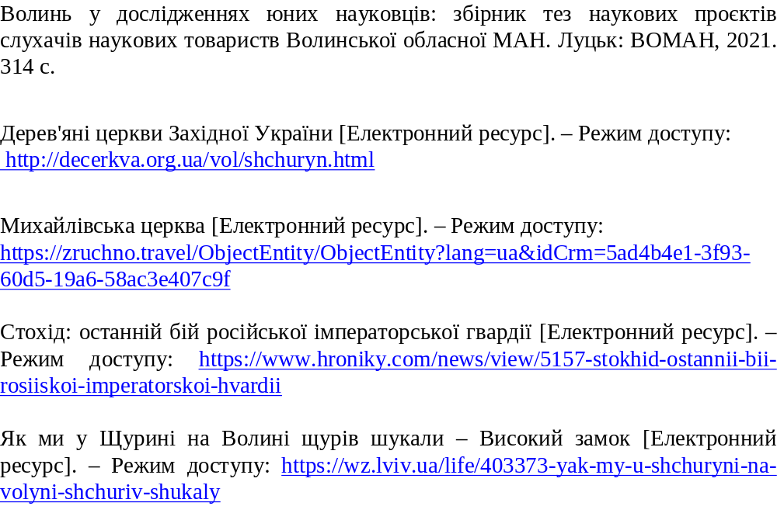
Список використаних джерел

Slide 13

